Slide 1
Конкурс лучших практик субъектов Российской Федерации и муниципальных образований в рамках Десятилетия детства
КОУ ВО «Бутурлиновская школа-интернат для обучающихся с ОВЗ»
Номинация «Безопасность детей»
Проект «Я устойчив к стрессу»
Составители:
Касаткина Ирина Леонидовна - педагог-психолог
Рыбина Валентина Михайловна – учитель-дефектолог
Крашеница Елена Александровна – учитель-логопед
2023г

Slide 2
АКТУАЛЬНОСТЬ ПРОЕКТА
В настоящее время растет процент детей, подверженных физическому и психическому стрессу, стресс-зависимым состояниям и поведению, страдающих от низкой самооценки, чувства отчуждения и «никому ненужности». Исходя из этого, актуальной становится проблема профилактики стрессов у школьников.
Опираясь на наблюдения за детьми, имеющими нарушения интеллекта, специалистами отмечены следующие черты. Низкая потребность в общении сочетается с дезадаптивными формами взаимодействия; эмоциональная незрелость детей с нарушениями интеллекта ведёт к эмоциональной поверхности контактов, которые мимолётны, ситуативны, неустойчивы. Расторможенность психических процессов и повышенная возбудимость ведут к тому, что импульсивное поведение чаще всего превращается в цепочку реакций и неадекватных способов выхода из конфликтов. Общая незрелость приводит детей к зависимости от более волевых членов коллектива, подчинённости им. У детей нет развитой самооценки, устойчивости и критичности; большинство детей с нарушениями интеллекта психически неустойчивы, их поведение непоследовательно, неровно, часто нелогично, конфликтно, мало предсказуемо.

Slide 3
Как известно, стрессоустойчивость является качеством непостоянным и его можно развивать. В связи с этим нами был разработан проект «Я устойчив к стрессу» по формированию стрессоустойчивости у детей с ОВЗ посредствам проведения мероприятий по психологическому здоровью. Программа была направлена на понижение стрессовых состояний (тревоги, страхов, негативных эмоциональных проявлений, агрессии) у детей с нарушениями интеллекта.
Цель программы: формирование устойчивости к стрессу, умение управлять эмоциями, изменение поведения у учащихся.
Задачи:
1.Развитие механизмов стрессоустойчивости: мотивационной сферы, адекватной самооценки, саморегуляции эмоциональных состояний, самоконтроля, коммуникативной компетентности и рефлексивных способностей.
2.Овладение социально и личностно приемлемыми нормами реагирования при столкновении с жизненными трудностями, развитие ситуативной адекватности.

Slide 4
Проект состоит из трёх этапов.
I этап - подготовительный:
-проведение вводного тестирования, диагностик для получения данных о проблеме;
-составления графика занятий, формирование списка групп;
-распределение занятий между специалистами : социальный педагог, педагог-психолог, учитель логопед, учитель дефектолог.
II этап -основной (практический):
-проведение групповых, индивидуальных, коррекционных занятий по программе развития механизмов стрессоустойчивости: мотивационной сферы, адекватной самооценки, саморегуляции эмоциональных состояний, самоконтроля, коммуникативной компетентности и рефлексивных способностей, овладения социально-личностными нормами реагирования при столкновении с жизненными трудностями, развития ситуативной адекватности.
-проведение занятий с использованием психологических методик, техник и приемов: сюжетно-ролевые игры, занятия в сенсорной комнате, лекотеке, фототерапия, арт-терапия, песочная терапия, тренинги, флеш-мобы, акции, квест-игра, мастер-классы.
III этап- заключительный:
-итоговая диагностика для определения уровня стрессоустойчивости
-закрепление навыков саморегуляции, самоконтроля, релаксации.
-организация и проведение семинаров- практикумов для родителей обучающихся, проведение информационных кампаний для родителей (буклеты, памятки, рекомендации, консультирование) и супервизий для педагогов.

Slide 5
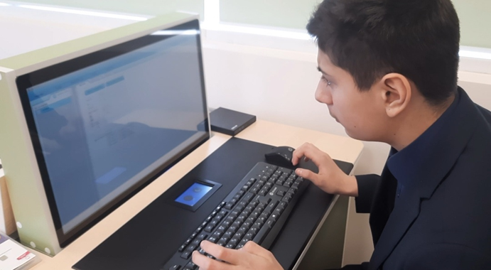
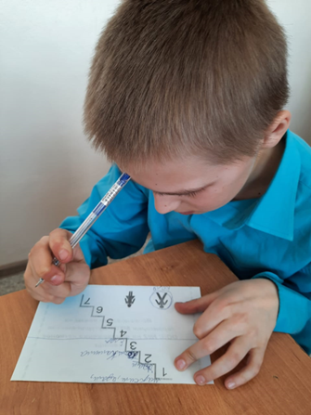
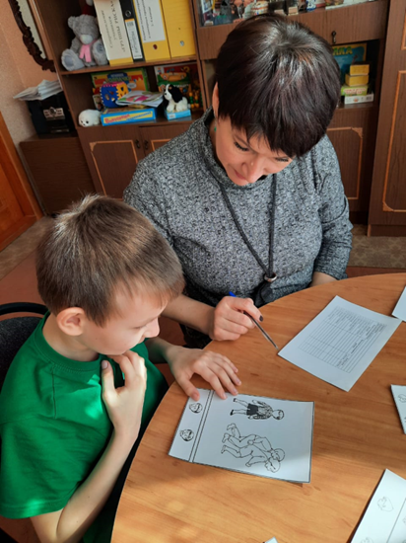
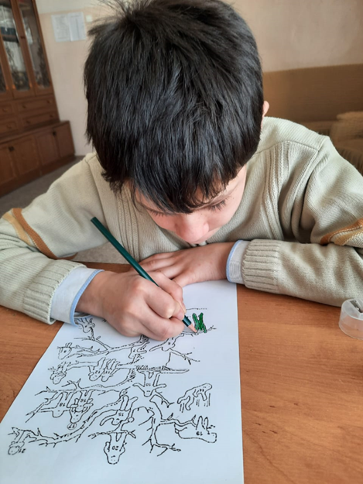
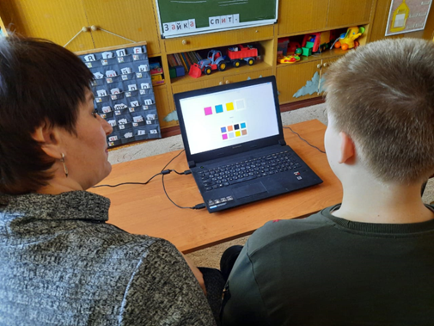
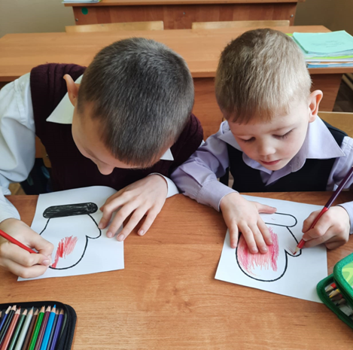
Практическая часть реализации проекта
« Я устойчив к стрессу»
Диагностическая работа

Slide 6
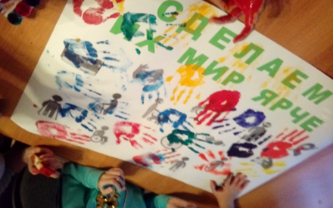
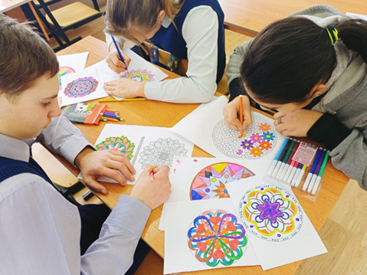
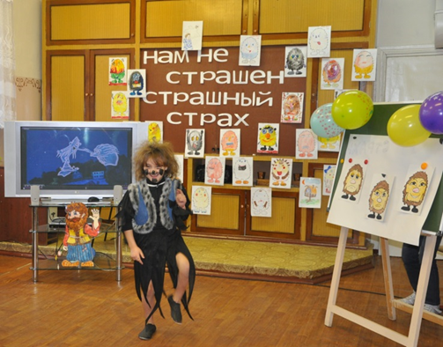
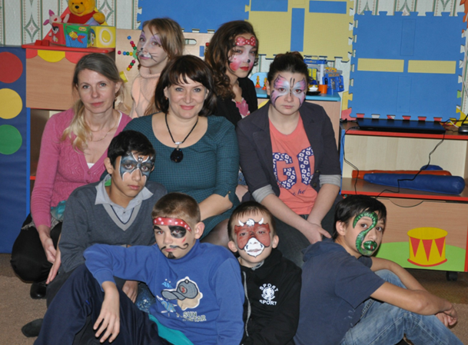
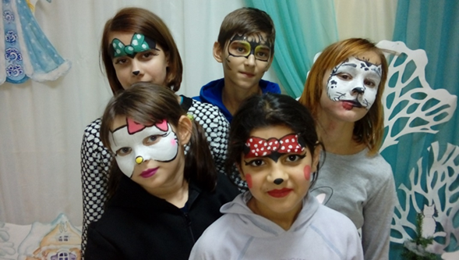
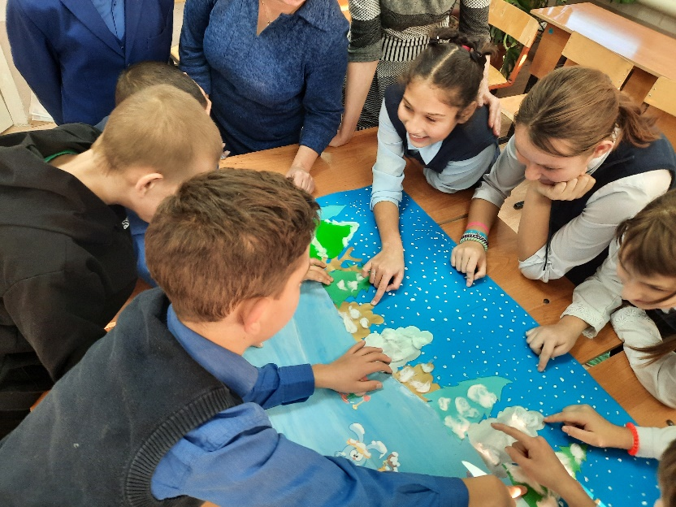
Арт-терапия

Slide 7
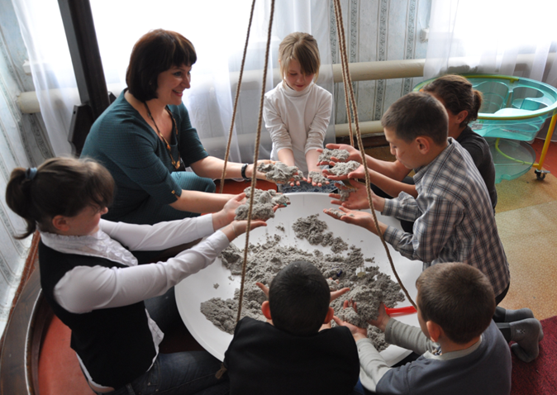
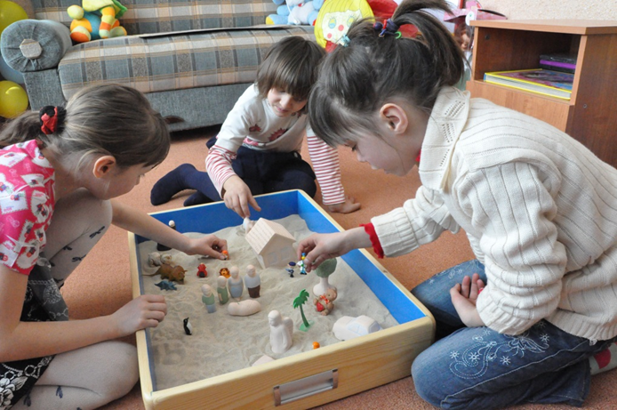
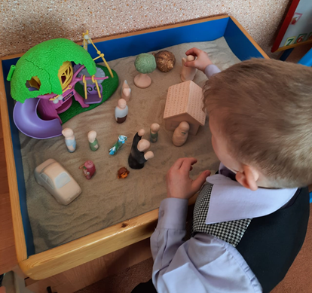
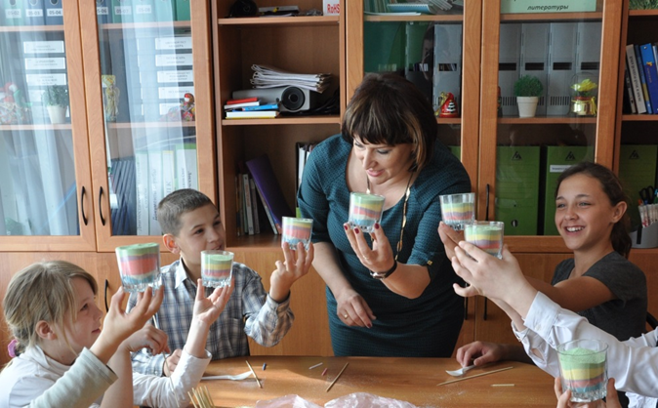
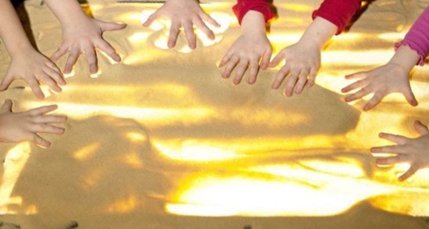
Песочная терапия

Slide 8
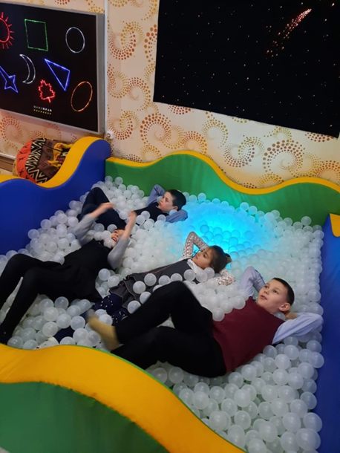
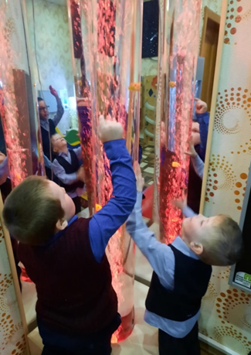
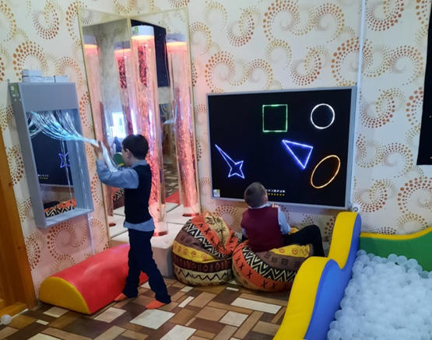
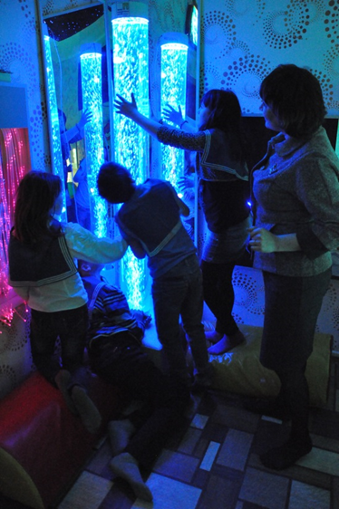
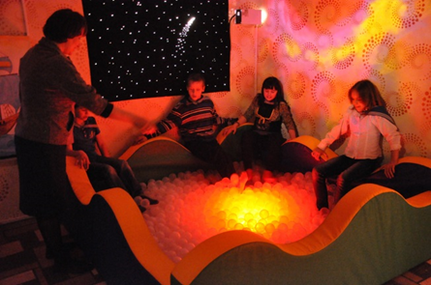
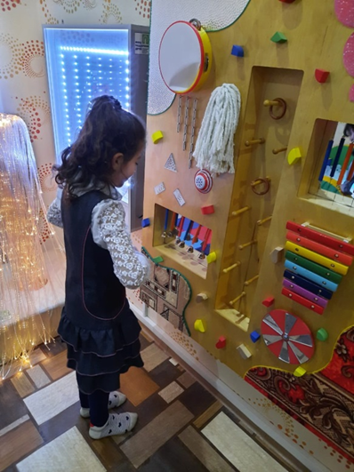
Сенсорное воздействие

Slide 9
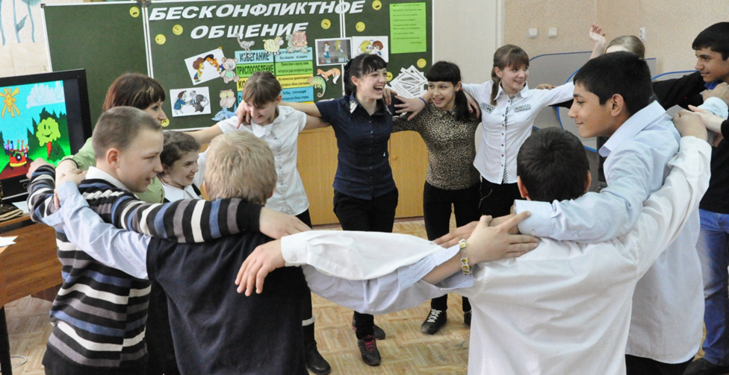
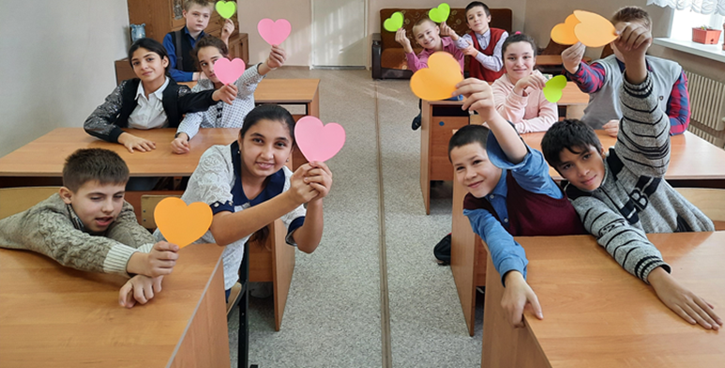
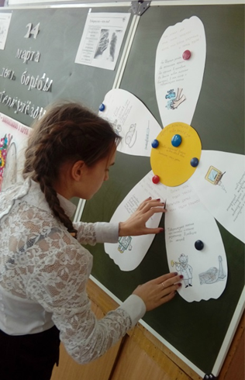
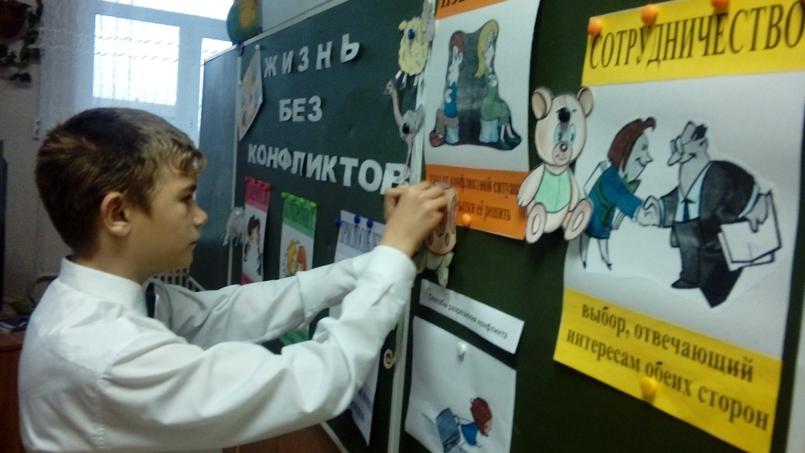
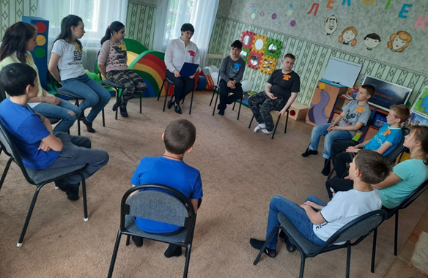
Коррекционно-профилактическая работа

Slide 10
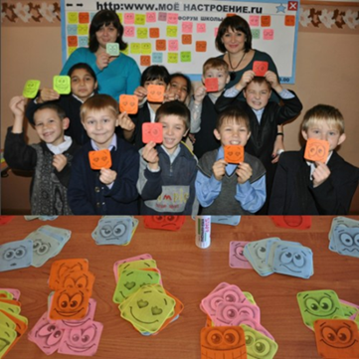
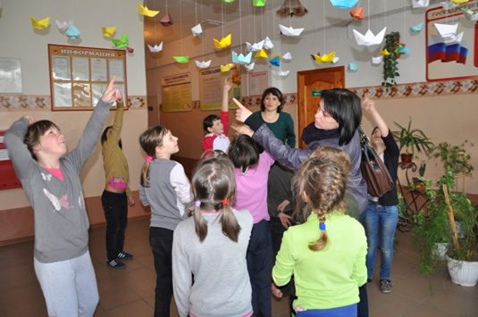
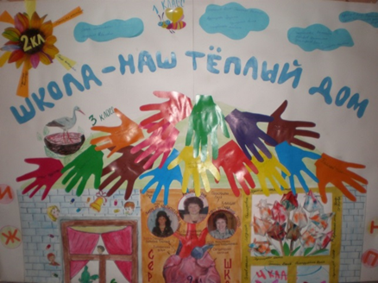
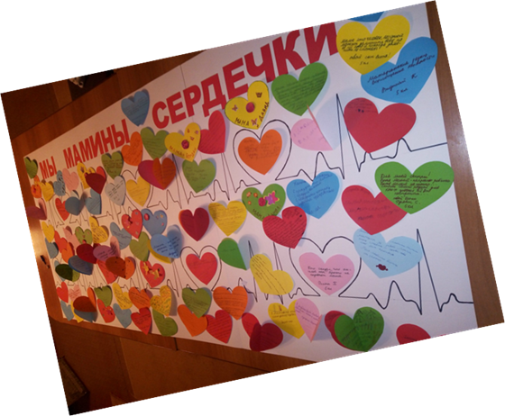
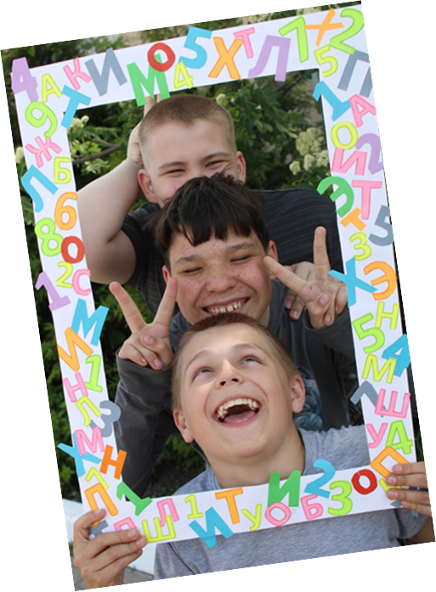
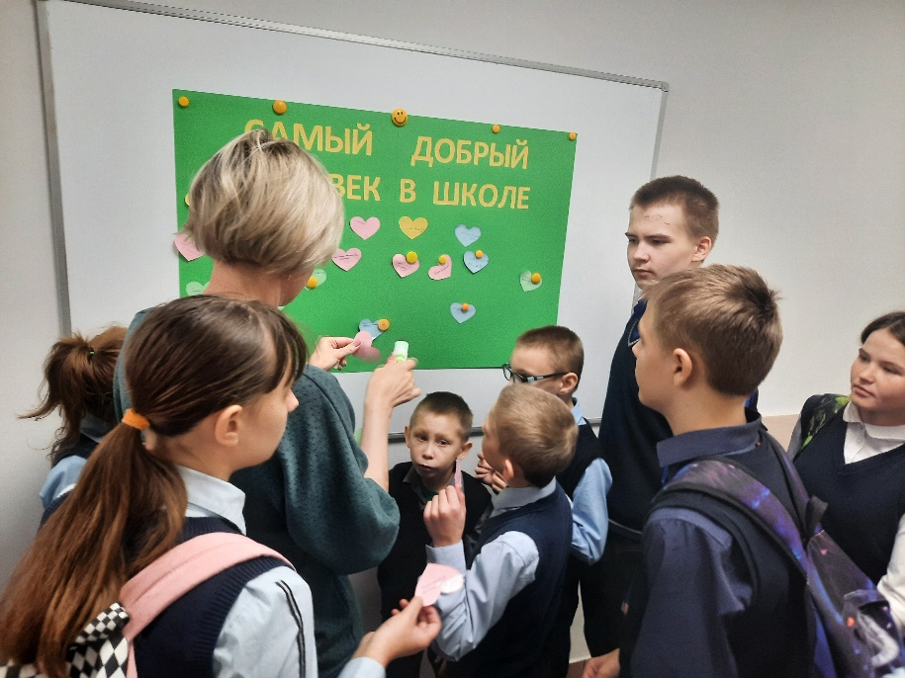
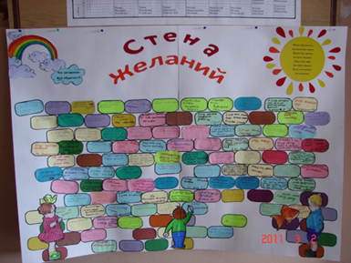
Акции

Slide 11
СПАСИБО ЗА ВНИМАНИЕ!

Slide 12
СПАСИБО ЗА ВНИМАНИЕ!

Slide 13
СПАСИБО ЗА ВНИМАНИЕ!

